Slide 1
Урок английского языка в 3 классе
Учитель:
Ильченко
Валерия Сергеевна

Slide 2
Animals

Slide 3
Фонетическая разминка
I can swim and ride a bike, I can roller-skate with Mike.
I can ski, I can make tea, I can play chess with Lui,
I can play tennis, basketball, handball, volleyball,
I can play so many games, with Tom, Helen, Betty, James.

Slide 4
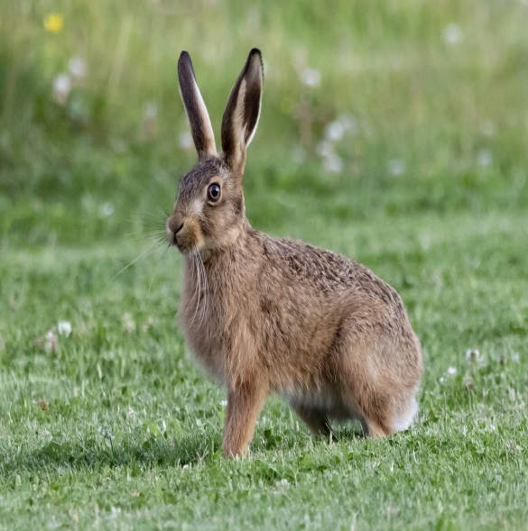
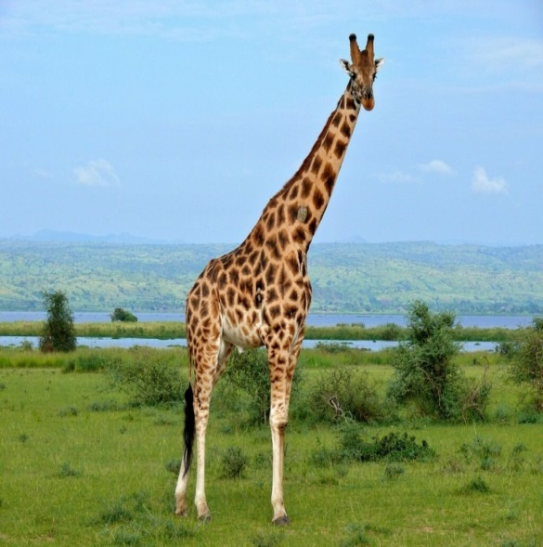
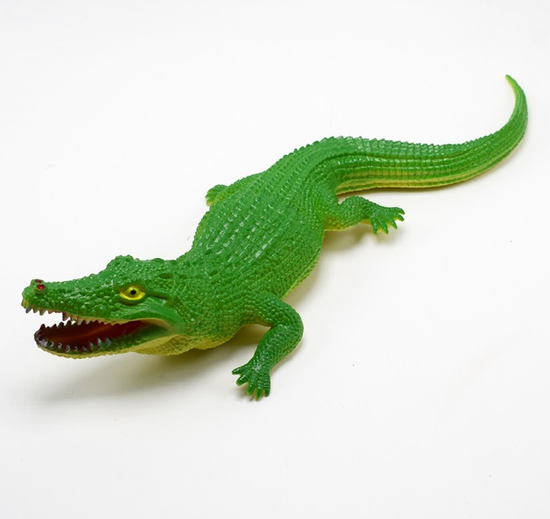
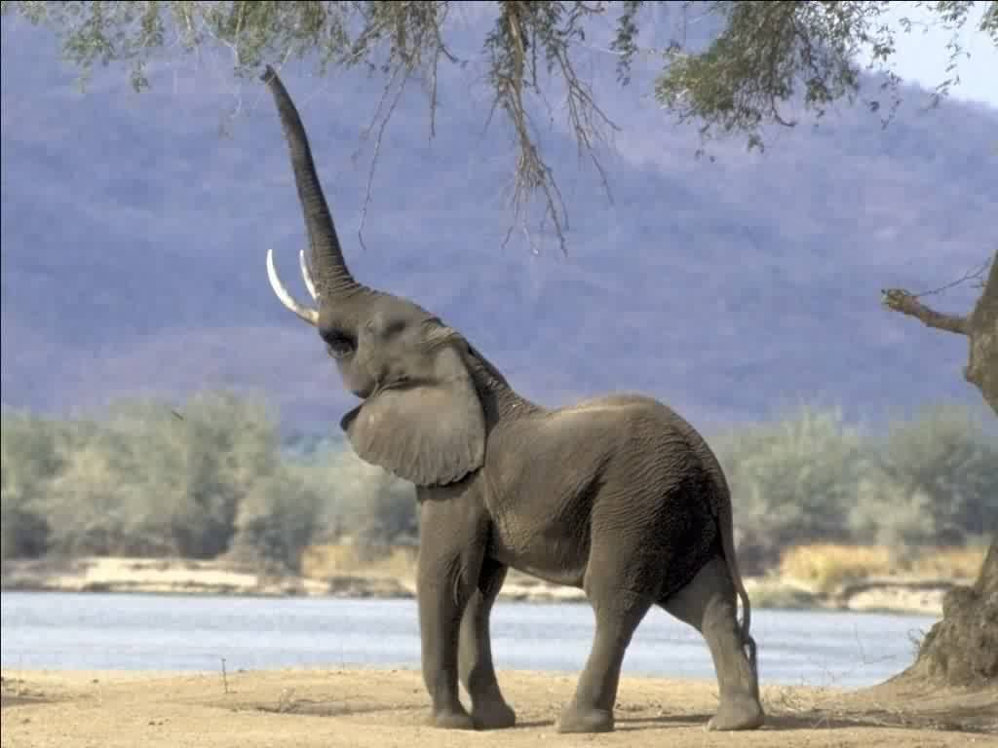
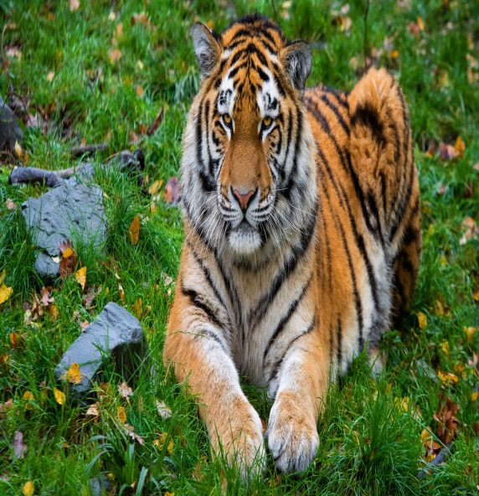
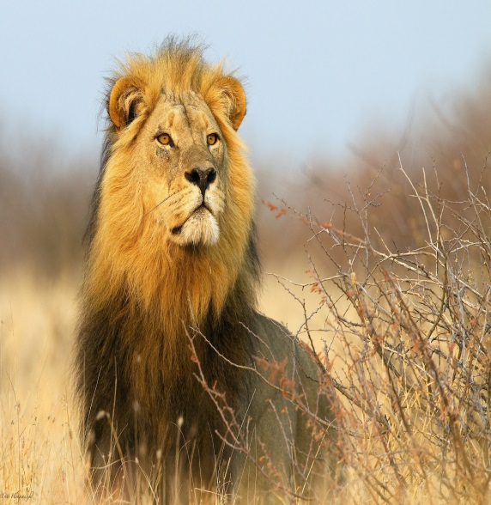
giraffe
hare
crocodile
elephant
tiger
lion

Slide 5
Animals

Slide 6
.
стр.40 № 6 В

Slide 7
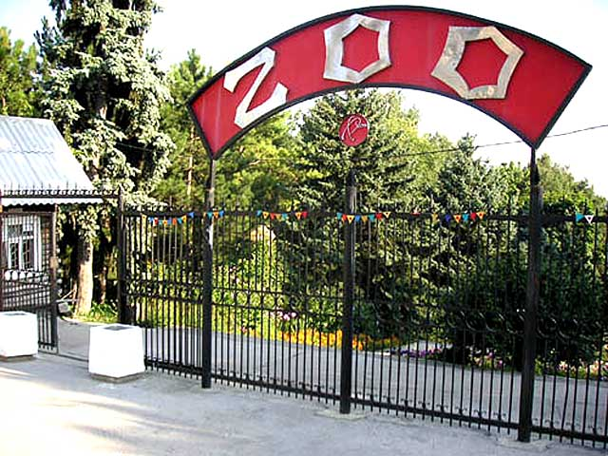
Wild Animals
Domestic Animals

Slide 8
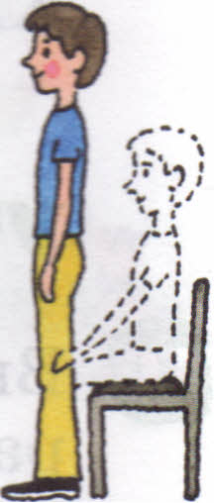
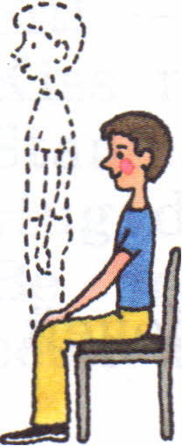
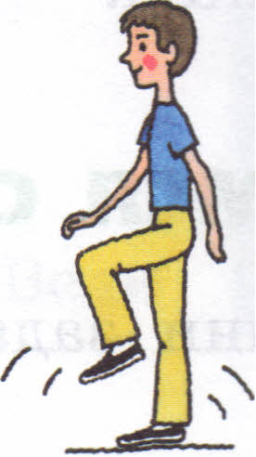
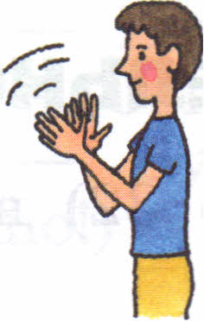
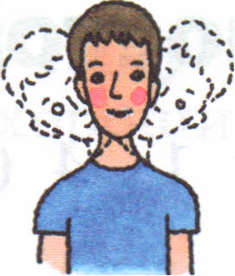
Физкультминутка
1) Stand uр!
2) Clap your hands!
3) Shake your head!
4) Stamp your feet!
5) Sit down

Slide 9
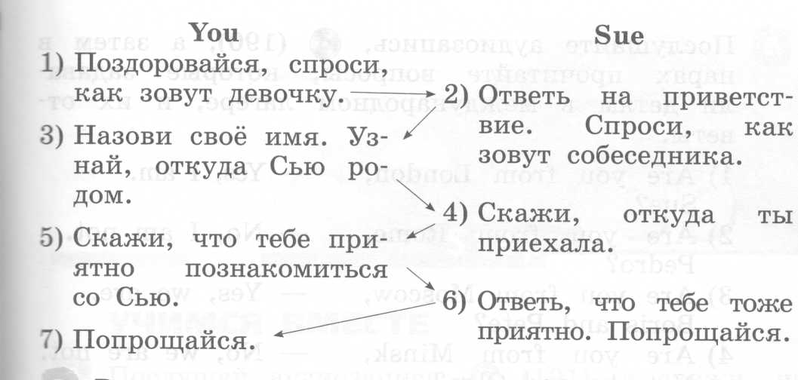
.
Карточка №1
Карточка № 1

Slide 10
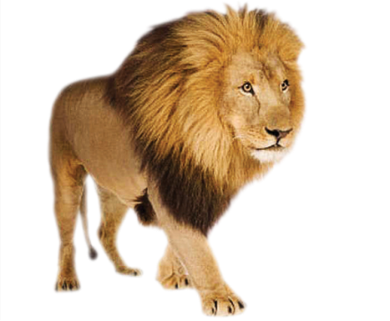
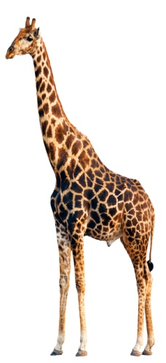
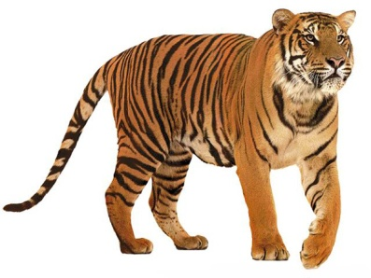
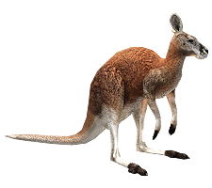
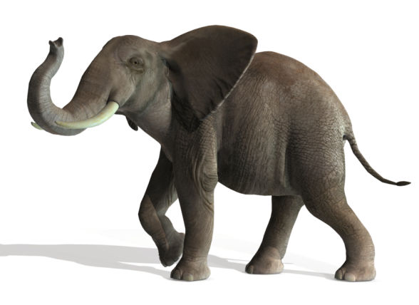
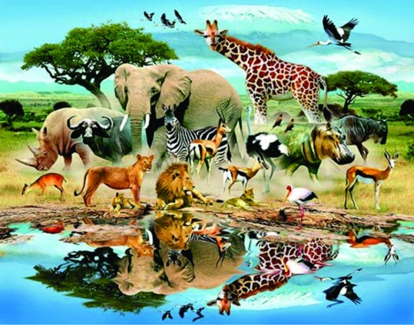
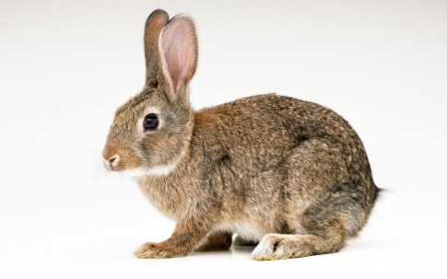
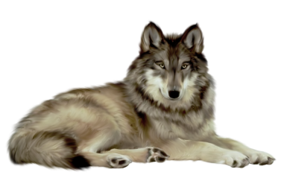
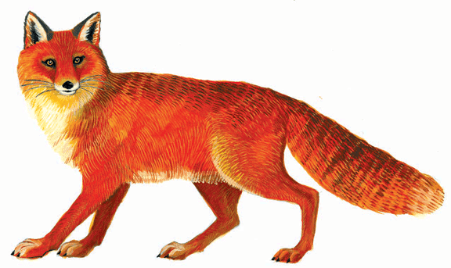
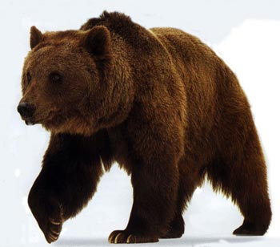

Slide 11
Оцените себя
Если вам все было понятно на уроке
Если вам почти все было понятно на уроке
Если вам было понятно совсем немного

Slide 12
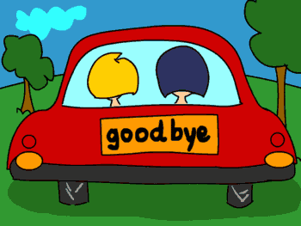
Домашнее задание: выучить новые слова, упр. 8, с. 41

